Slide 1

Α.2.Μ2
Μονάδες και Περιφερειακά του Υπολογιστή
Notes:
Πηγές: σχολικό βιβλίο θεωρίας και Φύλλα Εργασίας Πληροφορικής Α΄ Γυμνασίου, ενότητα Α.2.Μ2. Πρότυπο μορφοποίησης: A1Μ1 Εισαγωγή στις Βασικές Έννοιες.pptx.

Slide 2
Υλικό και λογισμικό
Υλικό (Hardware)
Λογισμικό (Software)
Όλα τα ηλεκτρονικά και μηχανικά εξαρτήματα και οι συσκευές που μπορούμε να δούμε και να αγγίξουμε: CPU, RAM, οθόνη, πληκτρολόγιο, δίσκος.
Τα άυλα προγράμματα που δίνουν εντολές και συντονίζουν το υλικό ώστε ο υπολογιστής να εκτελέσει μια εργασία.
Το υλικό εκτελεί — το λογισμικό καθοδηγεί.
Notes:
Πηγές: σχολικό βιβλίο θεωρίας και Φύλλα Εργασίας Πληροφορικής Α΄ Γυμνασίου, ενότητα Α.2.Μ2. Πρότυπο μορφοποίησης: A1Μ1 Εισαγωγή στις Βασικές Έννοιες.pptx.

Slide 3
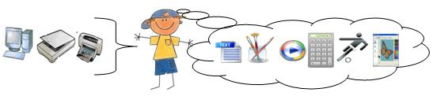
Οι τέσσερις βασικές λειτουργίες
1
Είσοδος
2
Επεξεργασία
3
Αποθήκευση
4
Έξοδος
Δεδομένα προς τον υπολογιστή
Εκτέλεση εντολών από την CPU
Προσωρινή ή μόνιμη φύλαξη
Πληροφορίες προς τον χρήστη
Το πρόγραμμα συντονίζει τη ροή: δεδομένα → επεξεργασία → πληροφορίες.
Notes:
Πηγές: σχολικό βιβλίο θεωρίας και Φύλλα Εργασίας Πληροφορικής Α΄ Γυμνασίου, ενότητα Α.2.Μ2. Πρότυπο μορφοποίησης: A1Μ1 Εισαγωγή στις Βασικές Έννοιες.pptx.

Slide 4
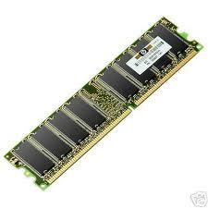
Οι κύριες μονάδες
ΚΜΕ / CPU
Κύρια μνήμη / RAM
Μονάδα I/O
Επεξεργάζεται τα δεδομένα εκτελώντας τις εντολές του προγράμματος. Ονομάζεται και μικροεπεξεργαστής.
Γρήγορη, προσωρινή αποθήκευση πληροφοριών όσο εκτελείται ένα πρόγραμμα. Τα περιεχόμενά της χάνονται χωρίς ρεύμα.
Συνδέει τις περιφερειακές συσκευές και μεσολαβεί στην επικοινωνία τους με την ΚΜΕ.
Notes:
Πηγές: σχολικό βιβλίο θεωρίας και Φύλλα Εργασίας Πληροφορικής Α΄ Γυμνασίου, ενότητα Α.2.Μ2. Πρότυπο μορφοποίησης: A1Μ1 Εισαγωγή στις Βασικές Έννοιες.pptx.

Slide 5
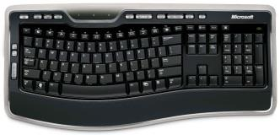
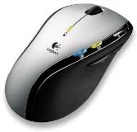
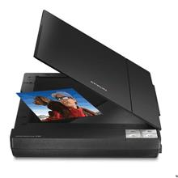

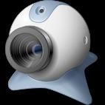
Περιφερειακές συσκευές εισόδου
Πληκτρολόγιο: εισαγωγή κειμένου, αριθμών και εντολών
Ποντίκι: κίνηση, επιλογές και εντολές
Σαρωτής: έντυπο ή εικόνα σε ψηφιακή μορφή
Μικρόφωνο: εισαγωγή ήχου
Κάμερα: εισαγωγή κινούμενης εικόνας
Ροή: περιβάλλον → υπολογιστής
Notes:
Πηγές: σχολικό βιβλίο θεωρίας και Φύλλα Εργασίας Πληροφορικής Α΄ Γυμνασίου, ενότητα Α.2.Μ2. Πρότυπο μορφοποίησης: A1Μ1 Εισαγωγή στις Βασικές Έννοιες.pptx.

Slide 6
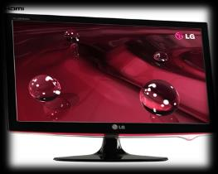

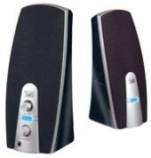
Περιφερειακές συσκευές εξόδου
Οθόνη
Εκτυπωτής
Ηχεία
Προσωρινή οπτική παρουσίαση
Μόνιμο αντίγραφο σε χαρτί
Μετατροπή πληροφοριών σε ήχο
Ροή: υπολογιστής → περιβάλλον
Notes:
Πηγές: σχολικό βιβλίο θεωρίας και Φύλλα Εργασίας Πληροφορικής Α΄ Γυμνασίου, ενότητα Α.2.Μ2. Πρότυπο μορφοποίησης: A1Μ1 Εισαγωγή στις Βασικές Έννοιες.pptx.

Slide 7
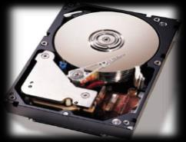


Περιφερειακές μονάδες αποθήκευσης
Σκληρός δίσκος
CD / DVD
USB Flash
Μεγάλη χωρητικότητα και μόνιμη αποθήκευση. Υπάρχουν εσωτερικοί και εξωτερικοί δίσκοι.
Φορητά οπτικά μέσα για διανομή ή αντίγραφα ασφαλείας. Χρειάζονται κατάλληλο οδηγό.
Μικρό, φορητό μέσο με σχετικά μεγάλη χωρητικότητα. Αντικατέστησε σε μεγάλο βαθμό τις δισκέτες.
Notes:
Πηγές: σχολικό βιβλίο θεωρίας και Φύλλα Εργασίας Πληροφορικής Α΄ Γυμνασίου, ενότητα Α.2.Μ2. Πρότυπο μορφοποίησης: A1Μ1 Εισαγωγή στις Βασικές Έννοιες.pptx.

Slide 8
Πώς ταξινομούμε μια συσκευή;
Προς τον υπολογιστή
Είσοδος
Πληκτρολόγιο, σαρωτής, μικρόφωνο
Προς το περιβάλλον
Έξοδος
Οθόνη, εκτυπωτής, ηχεία
Διατηρεί πληροφορίες
Αποθήκευση
Σκληρός δίσκος, CD/DVD, USB
Και προς τις δύο κατευθύνσεις
Είσοδος–Έξοδος
Οθόνη αφής
Notes:
Πηγές: σχολικό βιβλίο θεωρίας και Φύλλα Εργασίας Πληροφορικής Α΄ Γυμνασίου, ενότητα Α.2.Μ2. Πρότυπο μορφοποίησης: A1Μ1 Εισαγωγή στις Βασικές Έννοιες.pptx.

Slide 9
Παραδείγματα ολοκληρωμένης λειτουργίας
Ακρόαση μουσικής από CD
Καταγραφή και επεξεργασία βίντεο
Αποθήκευση: CD • Έξοδος: ηχεία • Επεξεργασία: CPU και πρόγραμμα αναπαραγωγής
Είσοδος: κάμερα/μικρόφωνο • Αποθήκευση: δίσκος • Έξοδος: οθόνη/ηχεία
Σύνταξη και εκτύπωση επιστολής
Δημιουργία αφίσας
Είσοδος: πληκτρολόγιο/ποντίκι • Αποθήκευση: δίσκος • Έξοδος: οθόνη/εκτυπωτής
Είσοδος: σαρωτής • Αποθήκευση: USB • Έξοδος: οθόνη/εκτυπωτής
Notes:
Πηγές: σχολικό βιβλίο θεωρίας και Φύλλα Εργασίας Πληροφορικής Α΄ Γυμνασίου, ενότητα Α.2.Μ2. Πρότυπο μορφοποίησης: A1Μ1 Εισαγωγή στις Βασικές Έννοιες.pptx.

Slide 10
Ερωτήσεις του Φύλλου Εργασίας
Η θεωρία καλύπτει τις ερωτήσεις του Α.2.Μ2:
1–2
Λειτουργίες και παραδείγματα μονάδων
3–4
Χρήση συσκευών και προτάσεις Ορθό/Λάθος
5–9
Υλικό, λογισμικό, CPU και RAM
10–11
Ταξινόμηση και συμπλήρωση βασικών όρων
12–14
Αυτοέλεγχος και εφαρμογές σε πραγματικά σενάρια
Σελίδες 21–25
Notes:
Πηγές: σχολικό βιβλίο θεωρίας και Φύλλα Εργασίας Πληροφορικής Α΄ Γυμνασίου, ενότητα Α.2.Μ2. Πρότυπο μορφοποίησης: A1Μ1 Εισαγωγή στις Βασικές Έννοιες.pptx.

